Slide 1


Slide 2
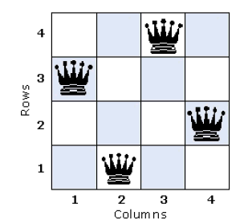
Punto 1 : N reinas
Notes:
S \subset A \leftrightarrow x\in S \rightarrow x\in A\\
P(A) = \{S, S \subseteq A \}\\
|P(A)| =

Slide 3
Punto 1 : N reinas
[ 1, 3, 0 ,2 ]
Notes:
S \subset A \leftrightarrow x\in S \rightarrow x\in A\\
P(A) = \{S, S \subseteq A \}\\
|P(A)| =

Slide 4
Punto 1 : N reinas Fuerza Bruta
“La posición en el arreglo
es la columna y el valor
es la fila”
Andrés Jaramillo
[ 0, 1, 2, 3 ]
[ 0, 1, 3, 2 ]
[ 0, 3, 1, 2 ]
[ 1, 3, 0 ,2 ]
...
Notes:
S \subset A \leftrightarrow x\in S \rightarrow x\in A\\
P(A) = \{S, S \subseteq A \}\\
|P(A)| =

Slide 5
Punto 1 : N reinas Fuerza Bruta
“Para calcular si están
en diagonal, reviso la
distancia en x y en y”
Diego Guzmán
[ 0, 1, 2, 3 ]
[ 0, 1, 3, 2 ]
[ 0, 3, 1, 4]
[ 1, 3, 0 ,2 ]
...
Notes:
S \subset A \leftrightarrow x\in S \rightarrow x\in A\\
P(A) = \{S, S \subseteq A \}\\
|P(A)| =

Slide 6
Punto 1 : N reinas Backtracking
[ 0, 1, ?, ? ]
[ 0, 1, ?, ? ]
[ 0, 3, 1, 2 ]
[ 1, 3, 0 ,2 ]
...
Notes:
S \subset A \leftrightarrow x\in S \rightarrow x\in A\\
P(A) = \{S, S \subseteq A \}\\
|P(A)| =

Slide 7
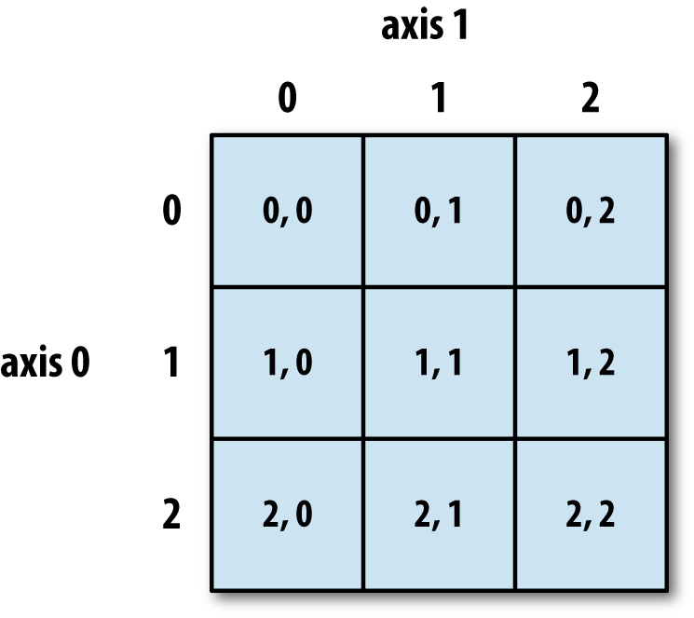
Punto 1 : N reinas diagonales
Notes:
S \subset A \leftrightarrow x\in S \rightarrow x\in A\\
P(A) = \{S, S \subseteq A \}\\
|P(A)| =

Slide 8
Punto 1 : N reinas diagonales
“La suma va a dar lo
mismo en la diagonal
inversa”
Camilo Gaviria
Notes:
S \subset A \leftrightarrow x\in S \rightarrow x\in A\\
P(A) = \{S, S \subseteq A \}\\
|P(A)| =

Slide 9
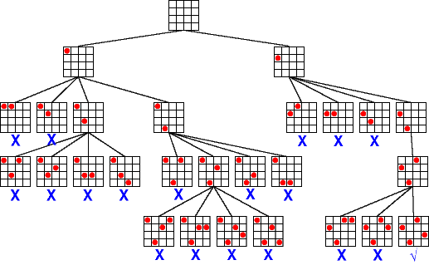
Punto 1 : N reinas diagonales
“Esto me suena a
árboles”
Luis Zuluaga
Notes:
S \subset A \leftrightarrow x\in S \rightarrow x\in A\\
P(A) = \{S, S \subseteq A \}\\
|P(A)| =

Slide 10
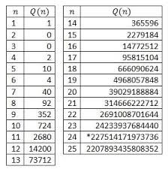
Punto 1 : N reinas qué retornar
“¿Qué retorno?”
Sarah Henao
Notes:
S \subset A \leftrightarrow x\in S \rightarrow x\in A\\
P(A) = \{S, S \subseteq A \}\\
|P(A)| =

